Slide 1
Energetyka

Slide 2
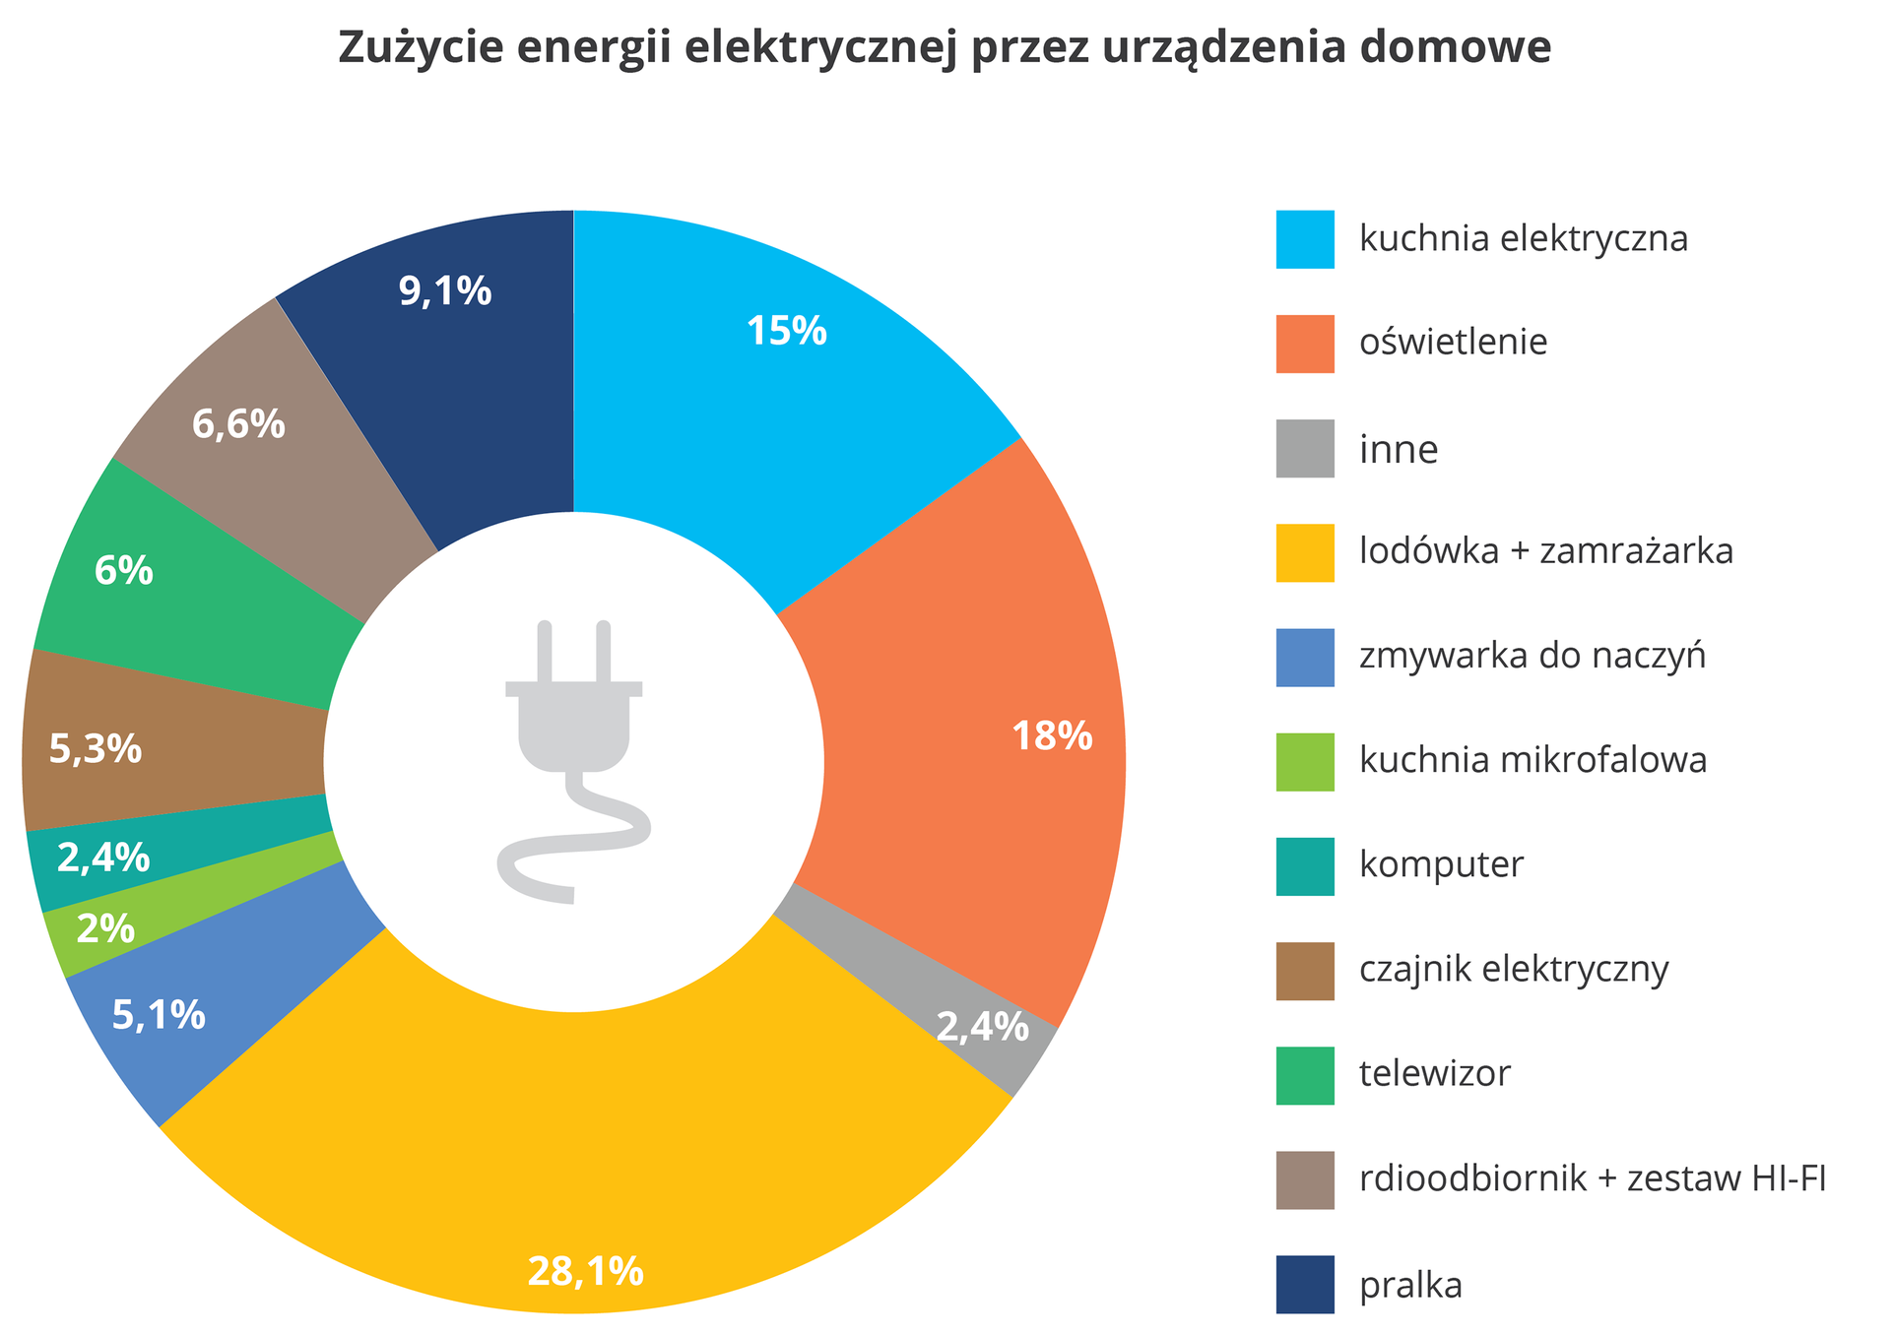

Slide 3
Nieodnawialne źródła Energii i skutki ich wykorzystania
Energię elektryczną tradycyjnie uzyskuje się podczas spalania paliw kopalnych, takich jak węgiel kamienny, węgiel brunatny, ropa naftowa oraz gaz ziemny.
Paliwa te zawierają węgiel i związki węgla i są pochodzenia organicznego – powstały z obumarłych szczątków roślin, które przetrwały wiele milionów lat pod powierzchnią ziemi. W warunkach beztlenowych oraz pod ogromnym ciśnieniem uległy one przekształceniu do takiej formy, w jakiej oglądamy je dzisiaj.
Te źródła energii nazywane są konwencjonalnymi i zaliczane do nieodnawialnych zasobów przyrody.

Slide 4
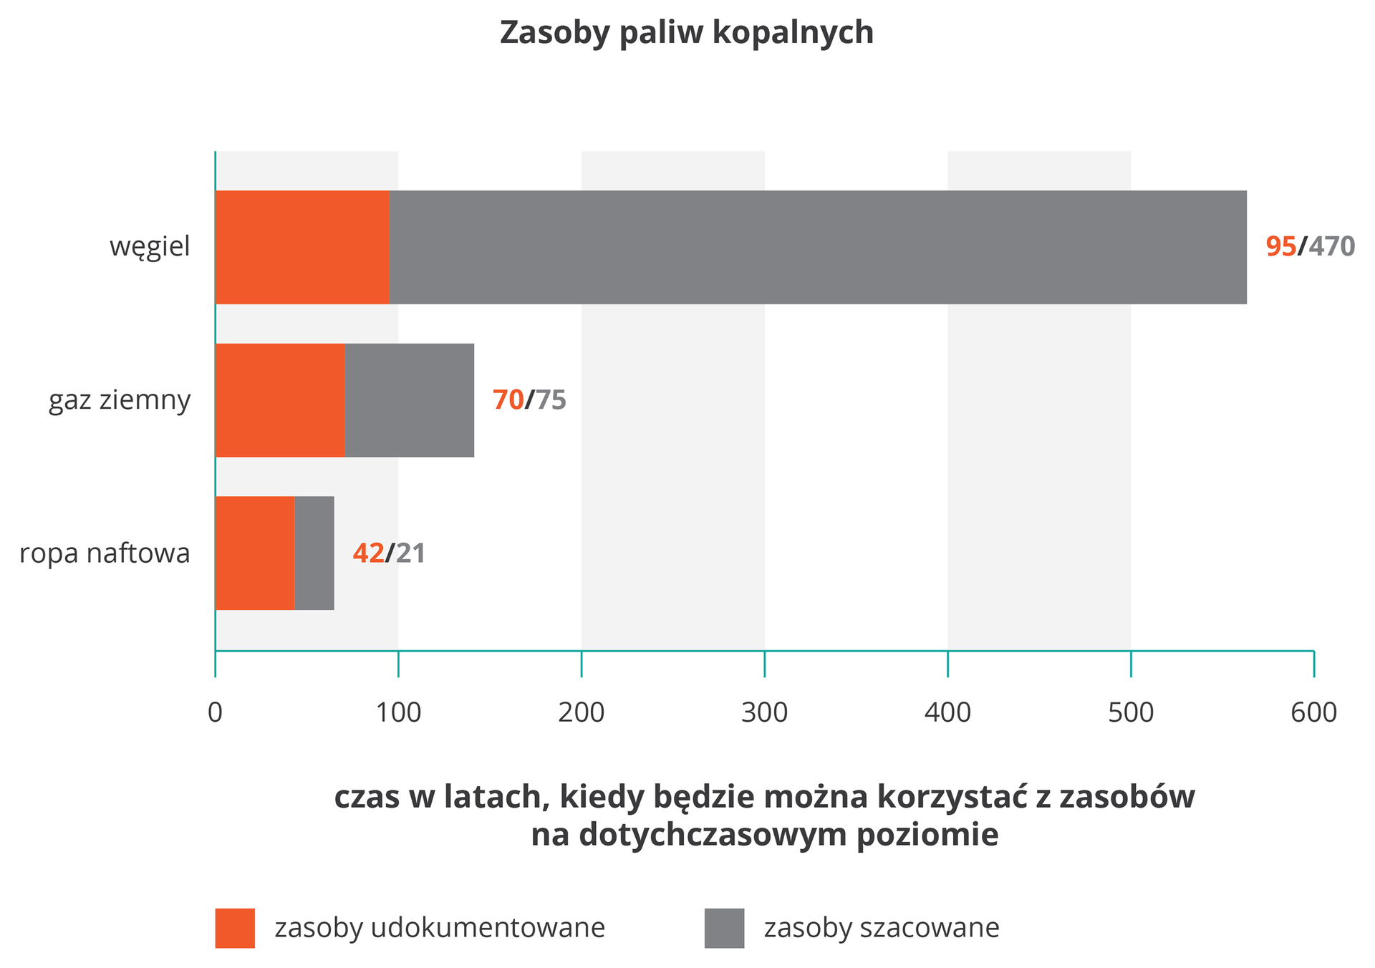

Slide 5
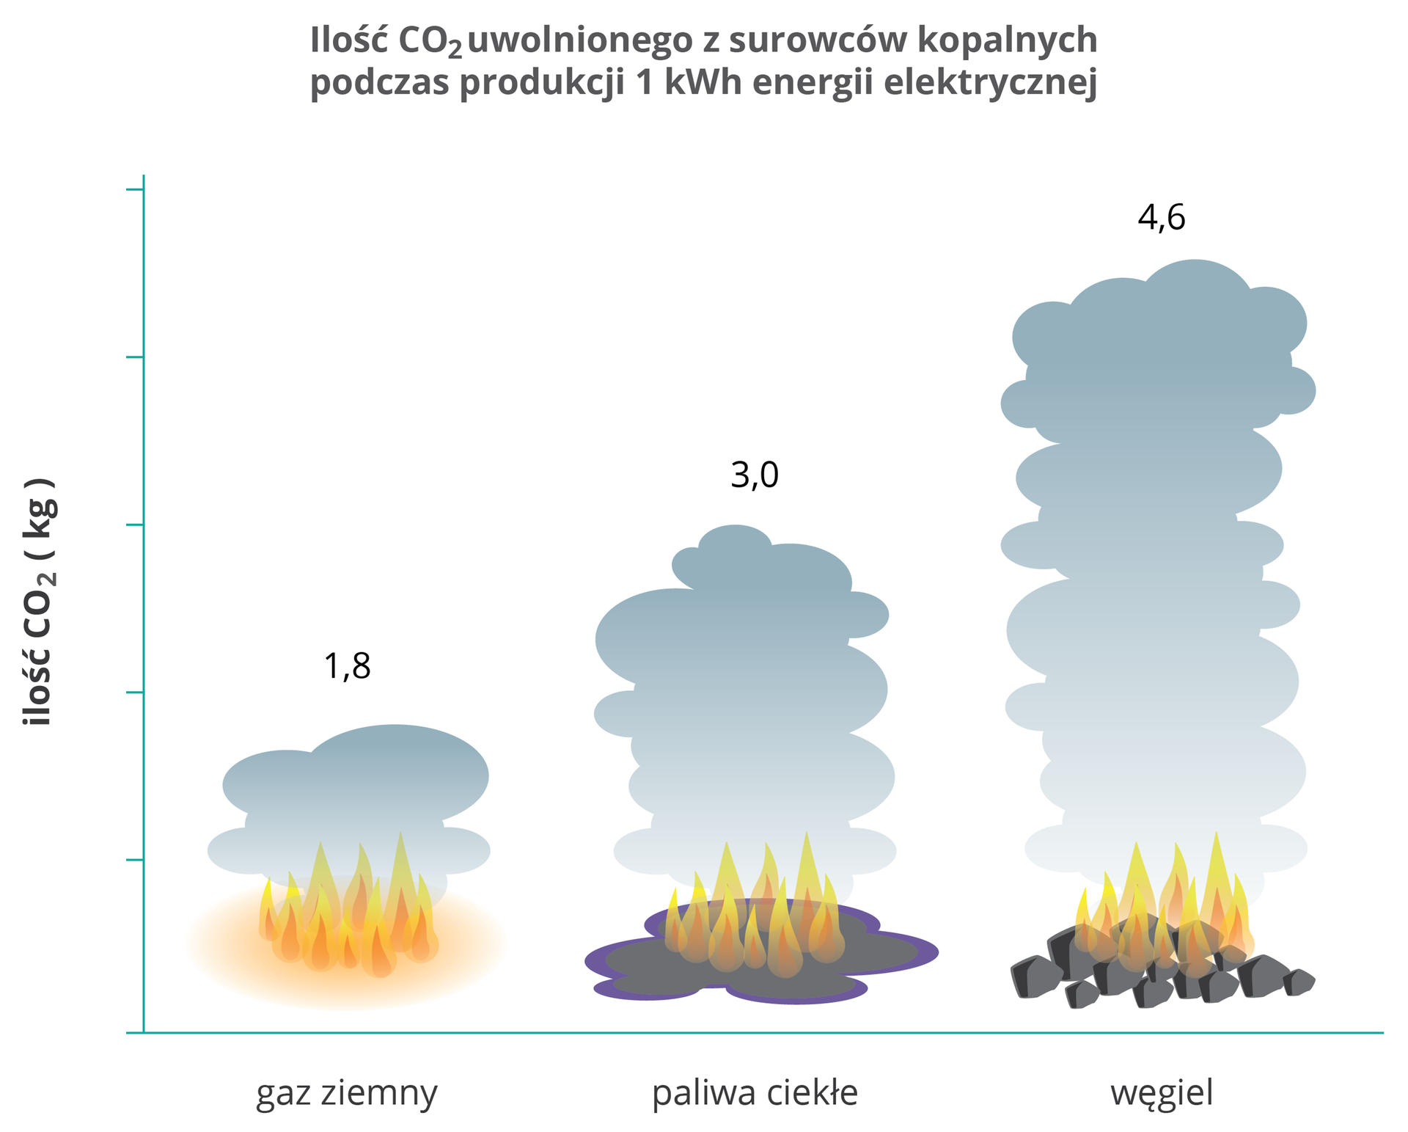

Slide 6
Odnawialne źródła energii zalety i wady
Odnawialne źródła energii to wiatr, energia słoneczna, energia wody czy pochodząca z wnętrza Ziemi energia geotermalna. Źródła te się nie wyczerpią, a elektrownie pozyskujące taką energię nie zanieczyszczają środowiska.
Jednak oparta na nich energetyka nie jest pozbawiona wad.
W przypadku elektrowni wiatrowych ilość uzyskanej energii zależy od siły wiatru, więc działają one tylko wtedy, gdy wieje, i są opłacalne w krajach, gdzie wiatry są stałe i silne. Ponadto turbiny wiatrowe zajmują duże powierzchnie, zmieniają krajobraz i stosunkowo często wymagają kosztownych remontów.

Slide 7
Odnawialne źródła energii zalety i wady
Z kolei wadą elektrowni wodnych jest to, że często są budowane na zaporach, które zmieniają naturalny bieg rzek i są barierą dla organizmów wodnych.
Ilość energii wytwarzanej w hydroelektrowniach zależy od poziomu wody, który w warunkach obserwowanych zmian klimatycznych jest bardzo zmienny.
Ich budowa, poza pozyskiwaniem energii, może przynosić inne korzyści: polegają one na spiętrzaniu wody i tworzeniu zbiorników retencyjnych, które gromadzą ją na czas suszy.

Slide 8
Odnawialne źródła energii zalety i wady
Najmniej szkodliwe dla środowiska są elektrownie słoneczne i geotermalne. Ogniwa słoneczne są jednak opłacalne przy dużym nasłonecznieniu.
Z kolei energia wnętrza Ziemi może być wykorzystywana tylko w tych rejonach, gdzie stosunkowo płytko (do 10 km pod ziemią) znajdują się skały lub wody gromadzące ciepło.
Warunki naturalne w Polsce pozwalają przede wszystkim na pozyskiwanie energii wody i energii geotermalnej. Trzeba jednak pamiętać, że wciąż jeszcze produkcja energii z odnawialnych źródeł jest znacznie droższa, niż pozyskiwanie jej ze źródeł nieodnawialnych.

Slide 9
Przyszłość energetyki odnawialnej
Przyszłość energetyki musi być oparta na odnawialnych źródłach energii, ponieważ ich pozyskanie i przetworzenie na ogół nie prowadzi do skażenia środowiska, a instalacje raczej nie wymagają skomplikowanej obsługi czy konserwacji.
Dzięki mnogości odnawialnych źródeł energii niemal każde miejsce na Ziemi mogłoby czerpać z nich energię elektryczną. Na przykład tereny pustynne o dużym nasłonecznieniu są doskonałe do budowy elektrowni słonecznych, bogata w gorące źródła Islandia korzysta z energii geotermalnej, a Szkocja z energii wiatru.

Slide 10
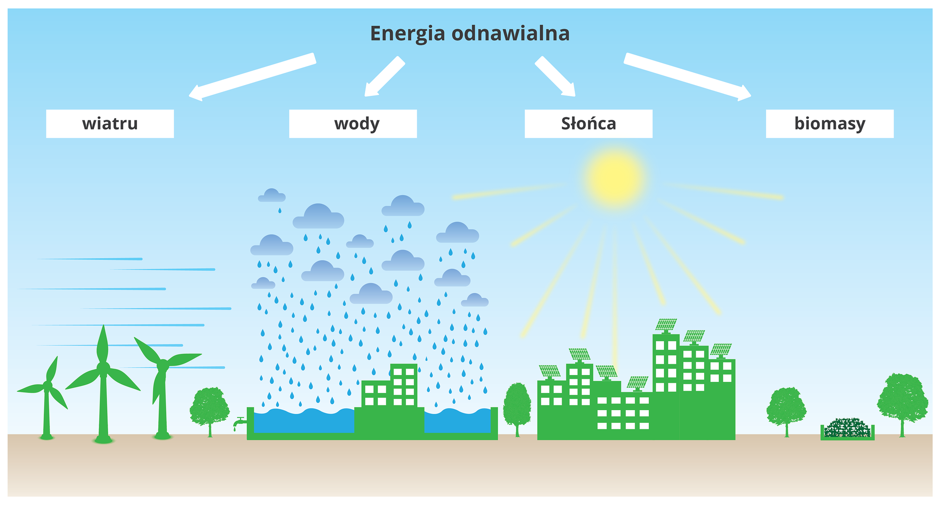

Slide 11
Jak oszczędzać energię?

Slide 13
Projekt realizowany przez koło przyrodnicze

